Slide 1
スマートエイジング・シティ
平成29年11月28日（火）
企業版ふるさと納税活用事業
具体化手法セミナー
＆
３地域見学ツアー
大阪府政策企画部戦略事業室

Slide 2
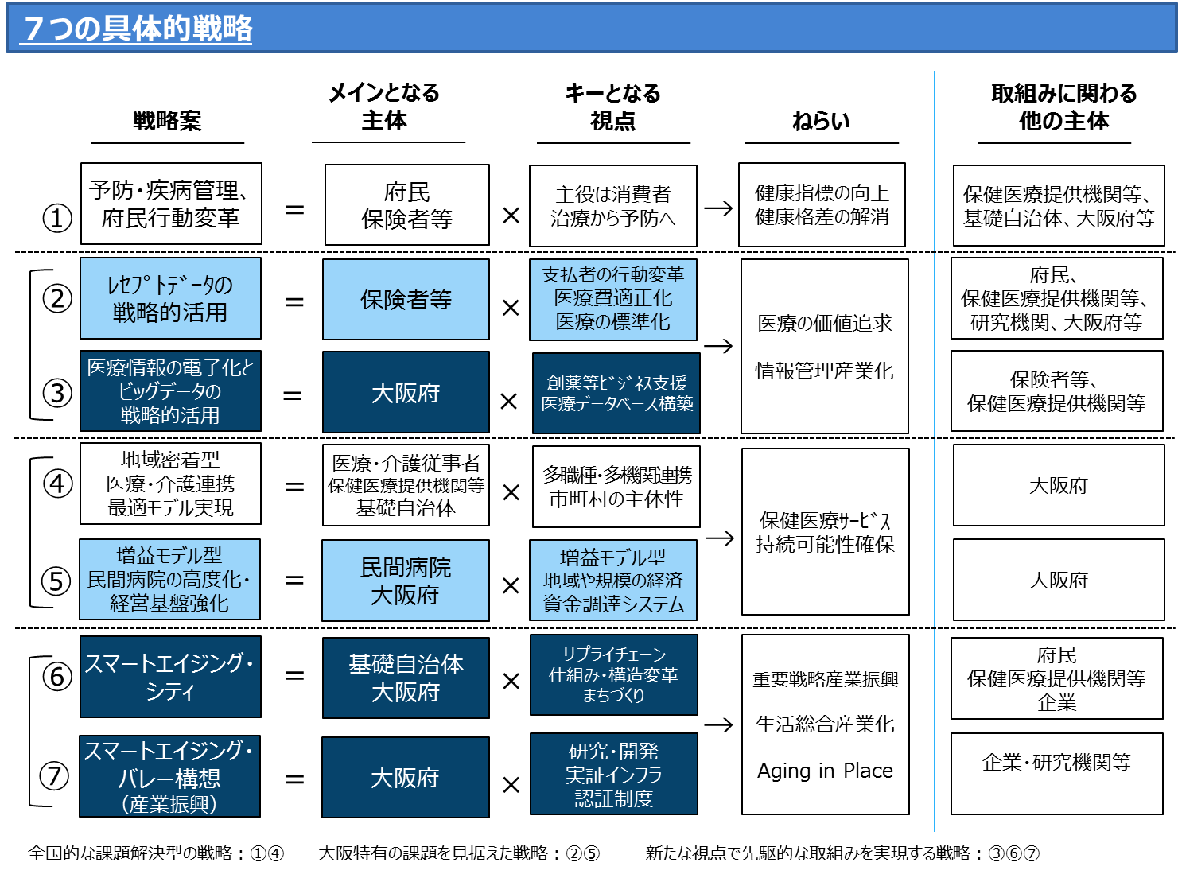
大阪府市医療戦略会議提言（平成26年1月）
・上山信一（慶應義塾大学総合政策学部 教授） ※会長
・大嶽浩司（昭和大学医学部 教授） ※副会長
・澤田拓子（塩野義製薬株式会社 専務執行役員）
・茂松茂人（一般社団法人大阪府医師会 副会長）
・森下竜一（大阪大学医学系研究科 教授）
諮問趣旨
委員
◎強みを活かした「課題解決型」成長産業の振興など、医療関連分野の新産業育成、10～20年先を見据えて需給状況を踏まえた医療・健康づくりサービスのあり方など、超高齢社会に向けた対応について、検討する。
◎先行して府民の健康寿命の延伸とQOL(Quality of Life：生活の質)の向上のための新たな仕組みを構築することにより、関連産業の振興など、成長の好循環を生むことができる。
◎平成25年4月に会議設置（大阪市との共同設置）、平成26年1月に提言をとりまとめ（答申）
◎平成26年3月に会議廃止
◆戦略目標の設定◆
・第１目標：医療や介護にかかる経済的・社会的負担を抑制しつつ、府民の健康寿命を延伸し、生涯にわたるQOLを向上する。
・第２目標：既存の医療機関等の機能分化と連携を促進し、生産性の向上により、効率的・効果的な医療・健康づくり サービスが提供されるともに、超高齢社会に必要な新たなサービスや製品等を開発、提供する裾野の広い関連産業を振興する。
・第３目標：第1目標と第２目標の実現により、大阪のGDPを拡大し、雇用機会を創出し、それに伴う税収の増加と医療・介護関連公費支出の抑制に寄与する。
・第4目標：健康寿命の延伸と経済成長を同時に実現する新たなヘルスケアシステムの構築による先進モデルを広く他地域や海外に展開し、将来の大阪の成長戦略の拠りどころとする。
◆戦略の基本方針◆
【基本的な考え方：現行システムのメリットを維持しつつ、新たなヘルスケアシステムへ】
・府民や患者自身が、健康維持と予防、疾病管理の重要性に気づき、行動を変革する。そのため、行政は啓発の中心的役割を担い、民間と協力して重要性を伝える。
・民間が活力を発揮する。そのため、保健医療資源の効率的配分を実現するガバナンスを強化するとともに、生産性の向上、持続可能性を生かす環境整備を行う。
・変革によるメリットを実証する。そのため、データを活用し、健康づくりや医療のアウトカムを「見える化」し、効果と経済合理性を実証する科学的根拠を明らかにする。
・“規模の経済”、“範囲の経済”に着目して、医療機関や介護サービス提供事業者の増益モデルへの転換を促すとともに、現行システム（医療保険や介護保険の枠組みの中の）プレイヤー以外の参入と協力による、新しいサービスやまちづくりを実現する。そのため、必要があれば障害となっている不合理な規制を緩和したり実状に合った柔軟で適切な制度運用により、民間活力を発揮できる環境を整える。

Slide 3
医療戦略で考える医療・健康づくりの範囲とは…
医療保険給付の対象とならない健康づくり・予防・未病対策の推進！
効率化、生産性の向上、規制緩和やイノベーションで産業振興と積極的な投資を推進！
高度先進医療等の研究開発
保険給付外の高度医療
民間保険からの給付
高度先
進医療
栄養食品
サプリメント
疲労対策
運動
食生活
体重管理
予防・健康増進等
健康診断・
人間ドック
生活支援関連
介護予防
見守りサービス
配食サービス
買い物支援
疾病管理サービス
入院基本料
食事療養費等
特別料金
(室料差額、特別な給食等)
自己負担
診療（診断・治療）
日常外来医療
ﾘﾊﾋﾞﾘﾃｰｼｮﾝ
正常な分べん費用
その他
歯科
自由診療等
予約診療等
あんま・鍼・
灸柔道整復
大衆薬
在宅医療
看護
予防・健康管理サービス
○予防接種
○保健指導 等
医療周辺サービス
○移送費(保険適用以外)
○救急業務 等
介護関連
介護保険
○訪問看護等 ○訪問介護等
一部公費
負担
公的保険の範囲
医療保険の範囲
介護保険の範囲
総保健医療支出範囲
※「OECD・SHA手法に基づく総保険医療支出推計」（財）医療経済研究機構 図１を改変

Slide 4
超高齢社会では、
健康寿命の延伸とQOL向上が重要課題
可能な限り、病気や認知症を先送りし、自立生活する機能を維持することが、重要
そして、健康的な食生活や適度な運動、禁煙など適切な行動がとられることで、それは可能である
－世界保健機関（WHO)の推計によると、上記３つの実践で、
心疾患と脳卒中の80％、２型糖尿病の80％、 がんの40％を減少できる※
認知症の発症は、糖尿病など生活習慣病の影響も受けており、生活習慣病予防が、認知症予防にも繋がる
－認知症の発症を２年遅らせることで医療・介護費用5,000億円の削減が期待できるとの
意見もある
※出典：Preventing Chronic Disease: A Vital Investment(2005)
在日米国商工会議所「競争力強化策としての健康への投資」から転載

Slide 5
戦略６・スマートエイジング・シティ
健康寿命の延伸と高齢化への対応
行政分野横断的に！
地域包括ケアシステムの、地域居住（Ａｇｉｎｇ ｉｎ ｐｌａｃｅ）の推進
新たな視点で、都市政策、住宅政策を展開
土地利用や移動交通手段のあり方の再考、都市機能再配置
民間事業者、関係団体等多様なﾌﾟﾚｲﾔｰの参画
・多様な主体の協調行動による総合的な取組み
・新たな民間投資を呼び込む仕掛け、関連産業の実証、振興
公的ストックの有効活用

Slide 6
推進にあたっての基本姿勢
互いに関連する７つの戦略を、特定の地域で、重点的に具体化し、相乗効果を期待
市区町村の取組みを府が支援、連携協力
ハード、ソフトの両面から事業を検討、推進
地域の事情に合わせ、地域の資源を活用
長期的な視点を持ちながら、できることから実行

Slide 7
具体化に向けた視点
「健康寿命の延伸」と「QOLの向上」を最重要目標とする
地域特性を分析し、重点的に取り組むセグメントを決定
地域資源を把握し、協力・推進体制を構築
セグメントに応じた事業メニューを検討
実現可能性とコストパフォーマンスを加味し、事業化
これらを、まちづくり全体の中に取り込み、施策形成する
最適解を見出す努力

Slide 8
具体化へのアプローチ

Slide 9
「健康寿命の延伸」を最重要目標にするとは
環境因子（物的・人的・社会的環境）と個人因子に
ついて、以下の観点から、事業や仕組みづくりを進める
－心身機能や身体構造を補完する
－様々な活動を支える
－社会参加の機会をつくる
－人生のステージごとに、主観的な健康観や幸福感を再
構築、再構成していけるよう支援し、その人の適応力や
対応力をあげていく
-9-

Slide 10
既存の制度やしくみの狭間等に対応
個別の困りごと、問題を拾い上げて対処することから、標準化や新規の事業の開発、実施に繋げる
既存の制度やしくみ狭間に陥っている問題を優先して、対応策を検討する
Try and errorを前提とする
-10-

Slide 11
（参考）「健康」とは
WHO（世界保健機関）の定義
Health is a state of complete physical mental and social well-being and not merely the absence of disease or infirmity.
「健康とは、病気でないとか、弱っていないということではなく、
肉体的にも、精神的にも、そして社会的にもすべてが満た
された状態にあることをいう」日本WHO協会）
国際生活機能分類
健康状態は、生活機能（心身機能・身体構造、活動、参加）ごとに見て、環境因子と個人因子に分類される
-11-

Slide 12
対象者のセグメントと対象領域
社会参加・就労
活躍の機会
寿命
看取り・終末期
増加
減少
①
まだ元気
高齢者
②
病気・ADL低下高齢者
③
低リスク
高齢者予備軍
④
高リスク
高齢者予備軍
ビジネスベースの生活支援
介護
在宅療養支援
機能・健康維持
予防
生活支援
サービス
早期発見
・介入
医療
65歳
元気
病気
ヘルスケア
サービス
機能維持
リハビリ
生活習慣病対策
主要疾病予防
疾病管理
重症予防
早期発見
・介入
教育
早期発見
・介入
40歳
-12-

Slide 13
具体化に向けた検討の手順①
重点的に取り組む対象と領域を選択、地域資源を把握
対象地域の住民の状況を把握し、プロット
-既存の統計資料等をもとに、定量的に分析する
-ヒアリングや意見交換等により、定性的に分析する
-住民意識調査（アンケートやワークショップ等の実施等）に
より、分析結果を裏付ける
各地域の人口構成・健康状態を他地域と比較し、特徴を把握し、重点的又は順に取組みを進めるセグメントを選択
地域の資源、連携可能な関係者（医療・介護、事業者、学術機関、地域団体等）を探しだし、協力関係、事業推進体制を想定、構築
-13-

Slide 14
具体化に向けた検討の手順②
セグメントに応じた先進事例を研究
各地の先進事例を参考に、課題への対応策を検討
増加
減少
①
まだ元気高齢者
②
病気・ADL低下高齢者
③
低リスク高齢者
予備軍
④
高リスク高齢者
予備軍
寿命
・豊中市社会福祉協議会／ほか
見守りの取組み
・和光市
介護予防の取組み
・横浜市青葉区
地域包括ケア
あおばモデル
65歳
元気
病気
・尼崎市
ヘルスアップ戦略
・新宿区暮らしの保健室／ほか
日常の困りごとに対応する
まちの保健室の取組み
全体を支える
まちづくりの取組み
40歳
-14-

Slide 15
具体化に向けた検討の手順③
事業アイデアを出し、取組みメニューを検討
地域課題に応じた事業アイデアを検討
実現可能性とコストパフォーマンスを考慮
事業主体及び役割の明確化
必要人員、事業費の規模、地域の協力体制
事業の継続性と事業スキーム
－より公益性の高いものとよりビジネス性の高いもののバランス
・公が行う保健・健康増進サービス
・公的保険により負担される予防・疾病管理、治療・介護
サービス
・利用者自身が費用を負担して利用する予防・健康増進、
生活支援サービス
－継続性のある事業（ビジネス）モデル
例）官民協働、ソーシャルビジネス、コミュニティビジネス、
ベンチャー、民間投資促進
事業実施後のアウトカム（目標）を想定
-15-

Slide 16
推進体制づくりのポイント（１）
「公民連携」を基本とする
－関係性があり事業主体となり得る団体、民間事業者、企業等に積極的に
参画を働きかける
問題認識を共有でき、「やりたい」「やる気」のある主体を中心にして、活動的で実際に機能する、新たな体制をつくる
－バランスに配慮しつつ、形式的なメンバーを揃えることや役職だけに捉われな
い構成を意識する
－公平中立に留意しつつ、オープンマインドな組織とし、柔軟にメンバーを変更
することを可能とする
信頼できる「やりたい」「やる気のある」人や機関に、牽引役、リーダーシップを任せる
－問題提起する人、対応策のアイデアがある人、具体的なノウハウのある人、
事業を推進する資源（人やモノや金）を提供してくれる人などに委ねる
-16-

Slide 17
推進体制づくりのポイント（２）
医療関係者（三師会、病院等）の参画を得る
－医師会等との情報共有、意見交換は継続的に行う
住民参加の工夫をする
－検討段階からの住民団体の参画や自由に参加できるワークショップの開催
意図的に″余所者、若者、馬鹿者“参加を歓迎する
－縁を活かす、研究テーマや興味の一致する大学生等を引き入れる
行政側は部局横断的に対応する
－総合調整役の部署は明確にする
－既存の制度や事業、仕組みとのバッティングを避け、柔軟に対応するメンバー
構成を意識する
－必要に応じて、全ての関係部局の連携協力が得られるよう努力する
-17-

Slide 18
スマートエイジング・シティの実現に向けた、大阪府のサポート実績
≪サポートの実例≫
○大阪府知事との連携協定の締結
・河内長野市長
・淀川キリスト教病院・地域経済活性化支援機構
○各種会議・打合せ等への出席
・ＳＡＣ南花台総合研究会＜月１回＞等でアドバイス、提案など
○イベント開催時のスタッフ・要員の派遣
○主催者＝事業者マッチング【公民連携のサポート】
・熱中症対策（経口補水液展示・サンプル配布：㈱大塚製薬工場）
・スポーツクラブ体験教室（インストラクター派遣等：東急スポーツオアシス）
・健康食、嚥下食展示・サンプル提供（セブンイレブンジャパン、㈱大塚製薬工場）
○地方創生加速化交付金事業（H28年度：約6,000万円）【内閣府】
・事業化コンソーシアムの形成にかかる調整（協力依頼への同行等）
・お達者グルメ事業調整（あっぱれ！ゴハン事業）
・まちケアラボ＆お達者ドック事業調整（３地域でのワークショップ事業展開、まちの保健室事業展開 等）
○大阪府が募集する各種補助事業等へのアプライ支援【条件に合致していることが大前提です。】
・南花台地区（錦秀会看護専門学校誘致・開校）：約1.4億円【看護師等養成所施設整備事業】
・森之宮地区（今里スマートエイジング商店街事業）：270万円【商店街サポーター創出・活動支援事業】
・南花台地区（咲っく南花台事業者の会）：約300万円【地域連携型商機能強化モデル創出事業】
-18-

Slide 19
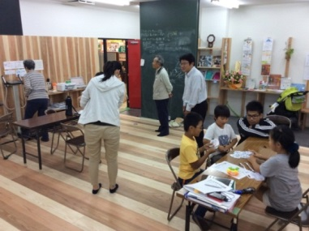

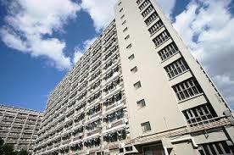
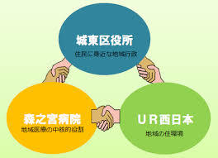
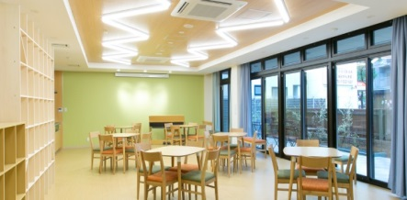

具体化手法セミナ―＆先行モデル３地域見学ツアー
河内長野市南花台地区
＜郊外部住宅開発団地モデル＞
【地域テーマ】
・住宅開発団地の再生
大阪城東側・森之宮地区
＜都心部団地型モデル＞
【地域テーマ】
・生活支援や見守りネットワークの構築
淡路・上新庄地区
＜都心部下町型モデル＞
【地域テーマ】
・地域包括ケアのまちづくり
-19-

Slide 20
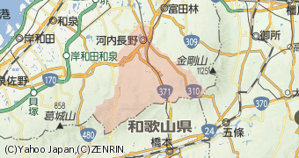
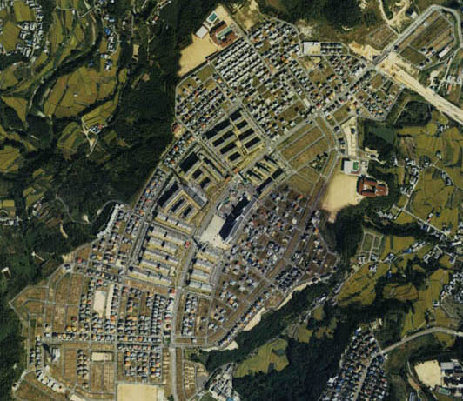
１．河内長野市南花台地区 開発団地の課題に臨む！
○河内長野市南花台（大阪都心まで約40分）
南海高野線「三日市町」から南海バスで約10分
南海「三日市町」から「なんば」まで急行で31分
市立南花台中学校
市立南花台小学校
UR南花台団地
昭和57～58年建築
約1,200戸
スーパー コノミヤ
南花台店
旧市立南花台西小学校
（H25.3.31閉校）
錦秀会看護専門学校としてオープン
（H29.4.1開校）
-20-

Slide 21
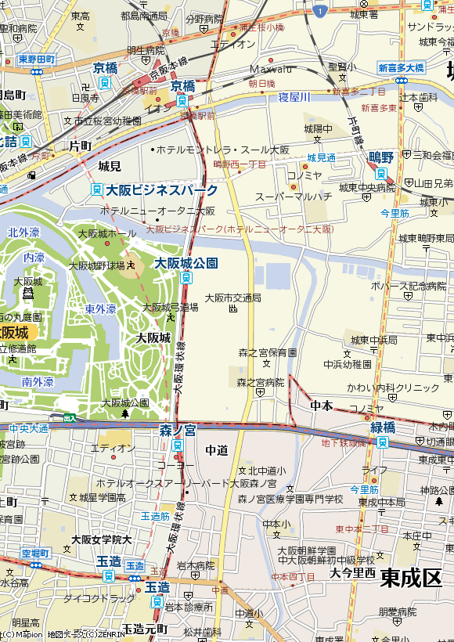
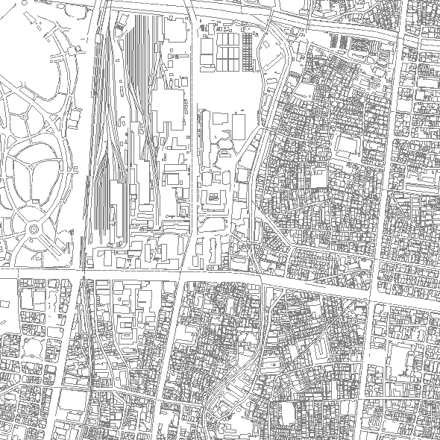
２．大阪城東側森之宮地区（城東区エリア）
都心市街地集合住宅の課題に臨む！
大阪市交通局
森之宮検車場
もと清掃工場移転先用地
大阪城
JR森之宮電車区
UR森之宮
第二団地
UR森之宮
第一団地
森之宮病院
森之宮駅
旧成人病
センター
○交通
鉄道：ＪＲ大阪環状線
大阪市営地下鉄 中央線、長堀鶴見緑地線
道路：中央大通（大阪市道築港深江線）
阪神高速13号東大阪線（高架） など
-21-

Slide 22
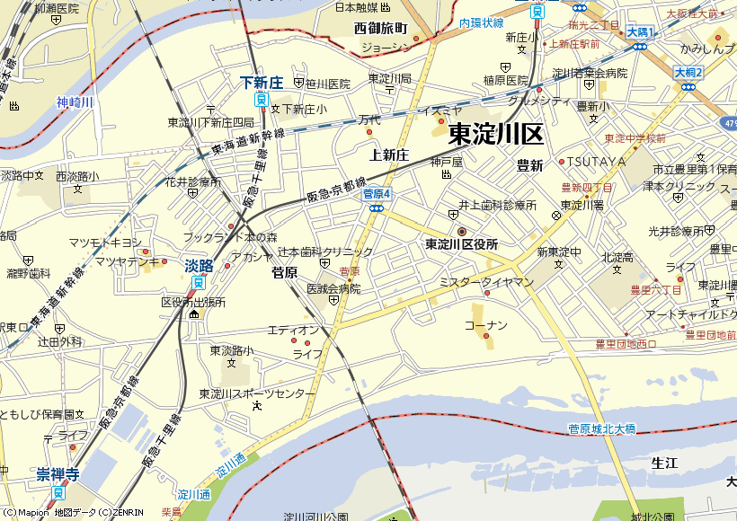
３．大阪市東淀川区（淡路・上新庄エリア）
都心部の下町での課題に臨む！
よどまち
ステーション
ＵＲシティコート下新庄
旧淀川
キリスト教病院
ＵＲ
新豊里団地
○東淀川区人口 175,530人 （27国勢調査 大阪市24区内第3位）
○東淀川区世帯数 92,435世帯（27国勢調査 大阪市24区内第2位）
※世帯人員が少ないことが分かる。
淀川キリスト教
病院
-22-

Slide 23
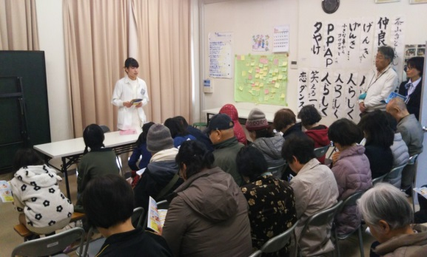
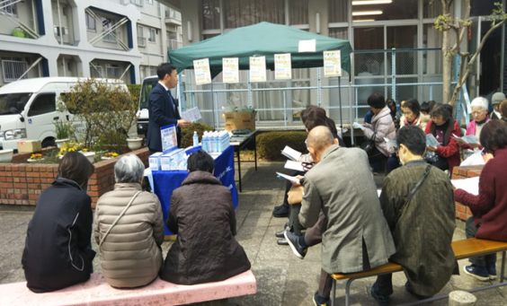
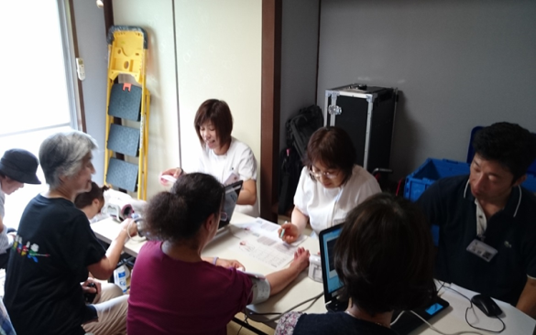
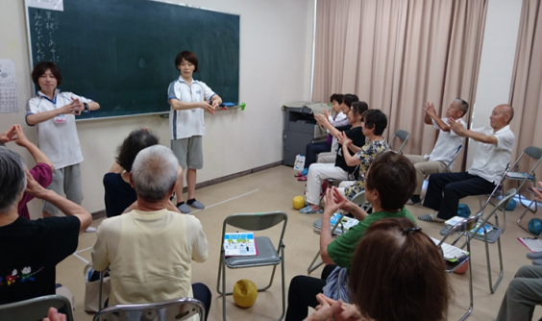
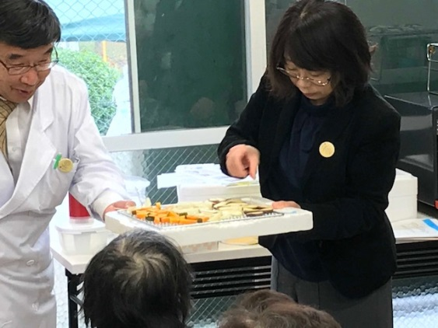
先行モデル３地域以外でのモデル構築に向けた主な取組み状況①
まちかど保健室in茶山台団地
社会医療法人生長会と大阪府住宅供給公社が連携し、「スマートエイジング・シティ」の泉北ニュータウンでの具体化に向け、団地の集会所を活用し、公社団地住民が対象の健康増進等をテーマとしたイベント「まちかど保健室in茶山台団地」を開催。
① 平成28年10月24日（月） 「インフルエンザ予防」
② 平成29年 3月25日（土） 「減塩生活&熱中症予防」
（協力：大塚製薬工場）
③ 平成29年 7月22日（土） 「ロコモ予防&らくらく体操」
（協力：東急スポーツオアシス 狭山店）
④ 平成29年11月18日（土） 「認知症予防」
（主催団体として新たに帝塚山学院大学が参画）
-23-

Slide 24
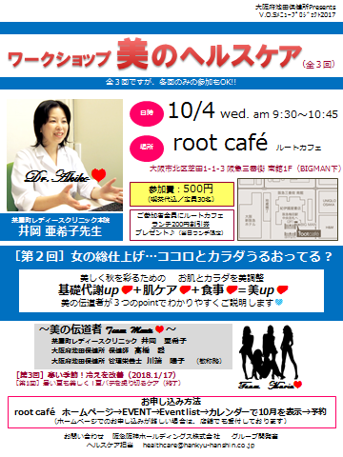
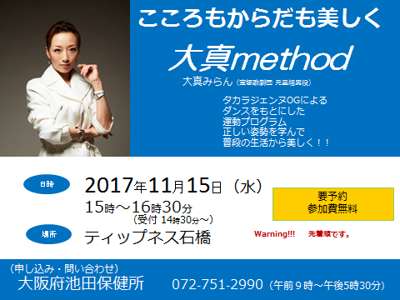
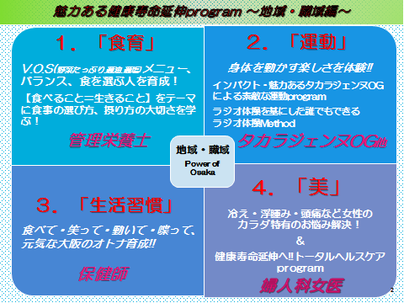
先行モデル３地域以外でのモデル構築に向けた主な取組み状況②
池田保健所管内における
地域住民が「住み慣れた地域で安心して快適に住み続ける」ための取組み
～「スマートエイジング・シティ」の実現に向けた取組みの実現可能性の模索～
大阪府池田保健所、市役所、商工会議所、学校、民間事業者、NPO法人、社会福祉法人等が連携し、職域・学校・地域イベントなどの様々な場面で、健康寿命の延伸と生涯にわたるＱＯＬの向上にむけた、取り組みを進めている。年齢、性別、身体の状態に合わせて、まずは興味・関心を惹くプログラムをサブカスタマイズ！！！
【プログラムメニューの一例】
・「運動」・・・大真method（タカラジェンヌOG）・ ラジオ体操メソッド
ハイキングイベントとポイントとモニタリング（阪急阪神HD）
サッカーチームとの連携（ガンバ大阪）
・「食」・・・Ｖ.Ｏ.Ｓ.メニュー ・ バランス食（管理栄養士）
・「美」・・・代謝UP（保健師）・ 季節ごとのカラダの整え方（婦人科医師）
-24-

Slide 25
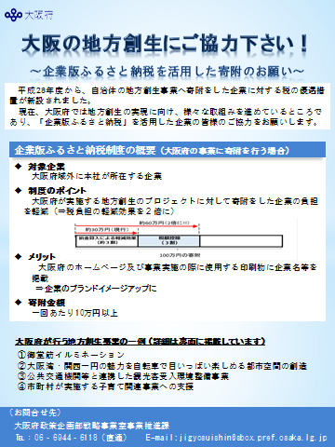
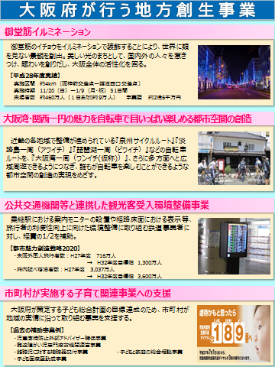

Slide 26


